Slide 1

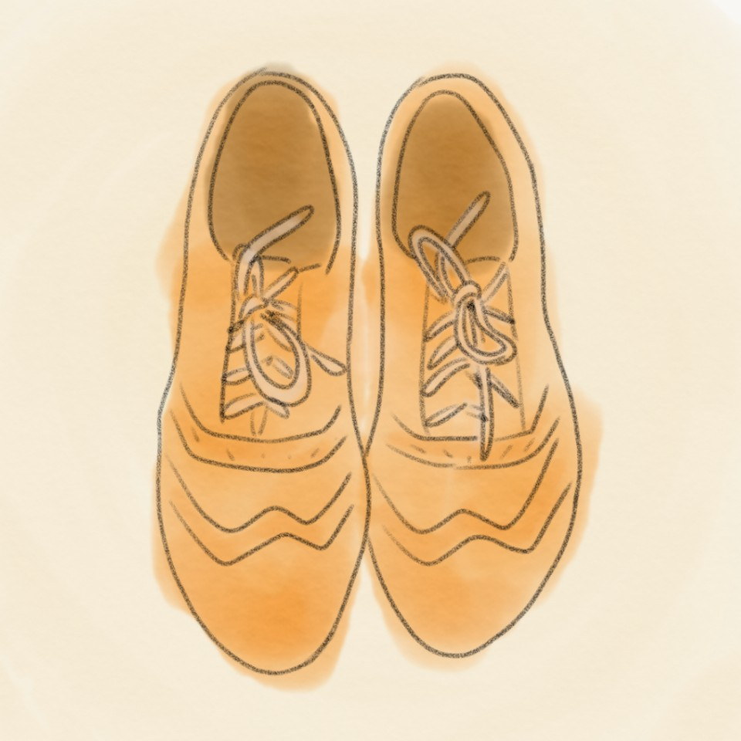
아두이노를 이용한 탭 댄스 신발 Tap Tap
빅피처
이수경, 이지은, 황은빈

Slide 2

CONTENTS
프로젝트 내용
프로젝트 결과
시연

Slide 3

프로젝트 내용

Slide 4
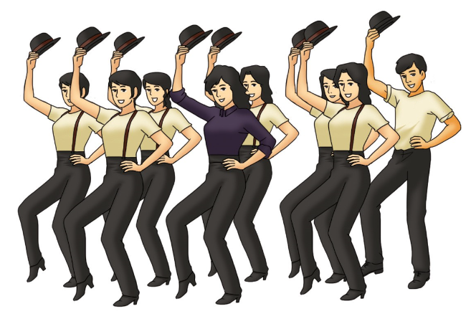


아이디어 선정 절차

Slide 5

아이디어 선정 절차
여가활동을 어떻게 하면
좀 더 편리하게 즐길 수 있을까?

Slide 6
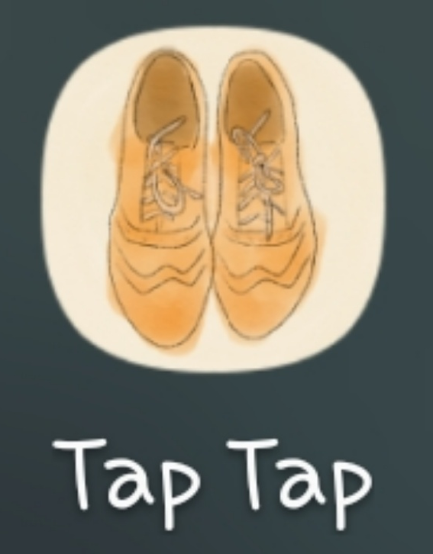
아이디어 선정 절차
스스로 배울 수 있음 -> 비용 절약
장소의 제약이 없음 -> 시간 절약
탭 댄스 입문자의 진입 장벽을 낮춤
스트레스 해소 및 체력 증진
아두이노를 활용하여
탭 댄스를 배우는 어플리케이션

Slide 7

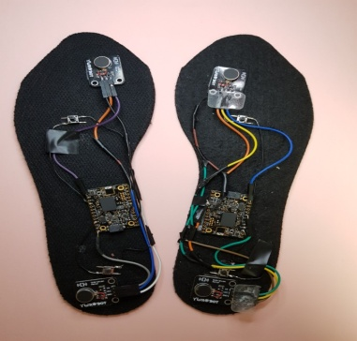
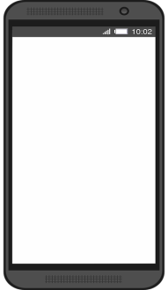
작품 주요 기능
동작 선택
동영상을 보며 동작 연습
자신의 동작을 앱으로 즉시 확인
틀릴 시 진동 피드백

Slide 8

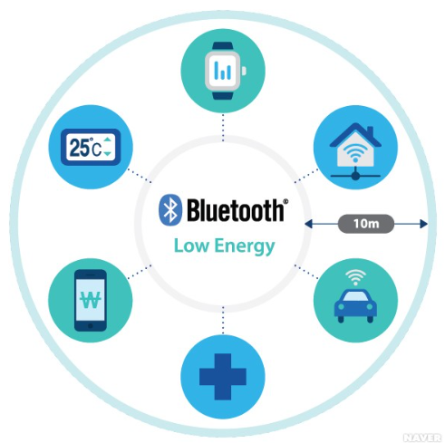

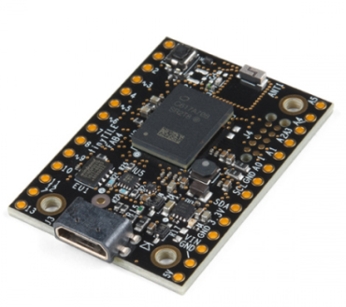

작품 구현
어플리케이션
인텔 큐리 개발보드
BLE

Slide 9

신발 제작
1단계 : 납땜
진동모터
진동모터
스위치
스위치
스위치
스위치
진동모터
진동모터

Slide 10
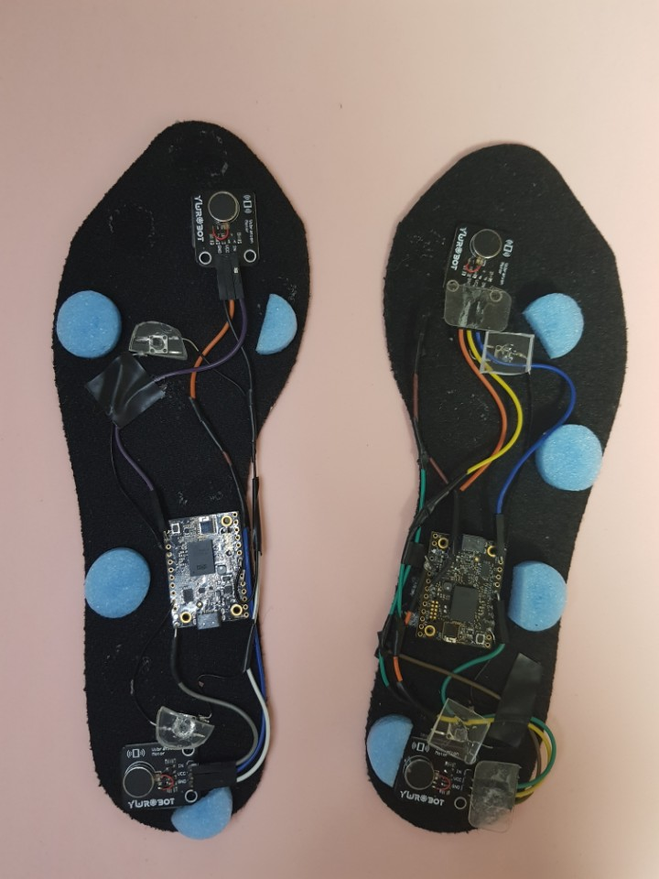


신발 제작
2단계 : 보호
스위치와 진동모터를
실리콘으로 보호
체중 부담을 줄이기 위해
스티로폼으로 보호

Slide 11
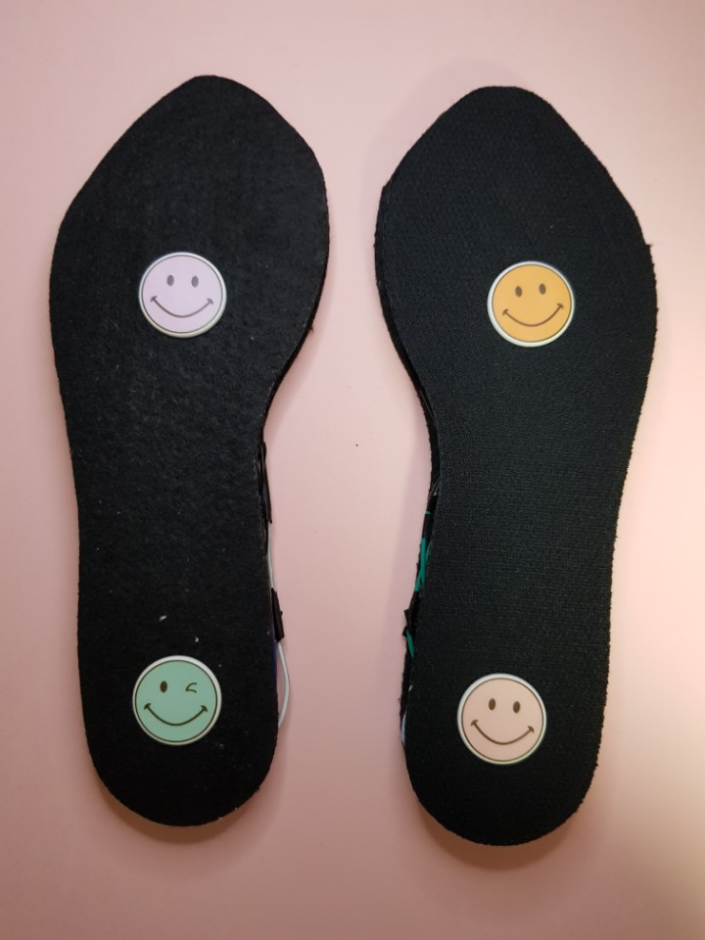

신발 제작
완성

Slide 12

프로젝트 결과

Slide 13
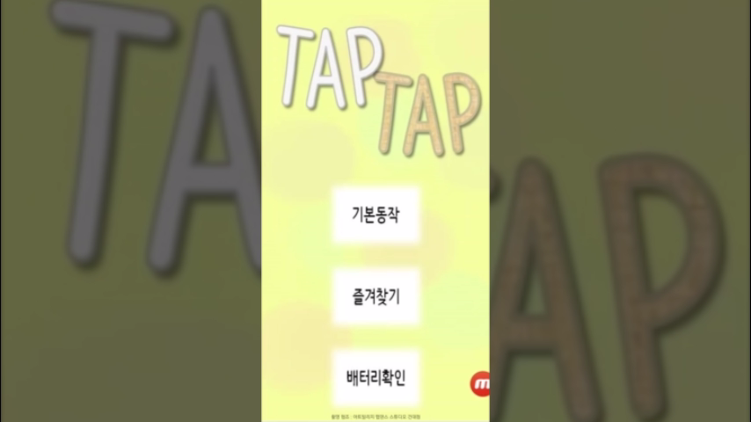
기본 동작 선택
1. 메인 화면
기본동작 클릭
2. 기본 동작 목록
원하는 동작 클릭
3. 동작 화면
재생 클릭

Slide 14
기본 동작 연습
동작 화면
연습 클릭
누르는 위치 확인 가능

Slide 15
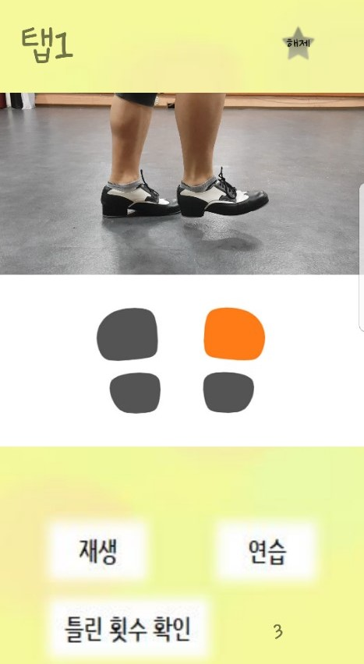



기본 동작 연습
만약 동작을 틀렸다면?
올바른 위치에 진동
틀린 횟수 확인

Slide 16
즐겨찾기 및 배터리 확인
1. 동작 화면
별 클릭
2. 즐겨찾기 화면
목록 확인

Slide 17
즐겨찾기 및 배터리 확인
배터리 화면
원하는 발 클릭
배터리 확인

Slide 18




즐겨찾기 및 배터리 확인
20% 미만/이상
50% 이상
80% 이상
90% 이상

Slide 19

시연

Slide 20
감사합니다

